Slide 1
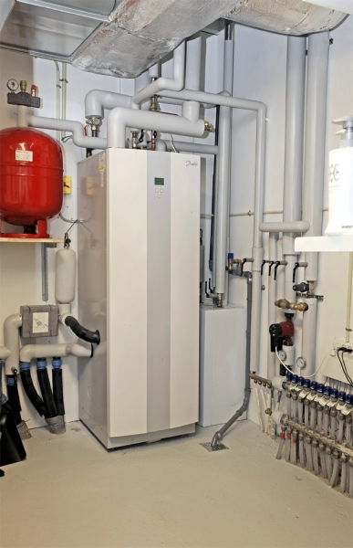
Klassificering af energibesparelser
Intro – små anlæg
For små bygninger er det muligt at regne på energibesparelse ved:
Fjernvarme
Oliekedel
Gaskedel
Varmepumpe
Træpillefyr
Ved beregningerne for små bygninger anvendes besparelser fra Standardværdikataloget for energibesparelser.
Der kan ikke regnes med energibesparelser, hvis varmepumpe udskiftes med en ny varmepumpe eller hvis pillefyr udskiftes med et nyt pillerfyr.

Slide 2
Klassificering af energibesparelser
Intro – små anlæg (case)
Enfamilieshus – udskiftning af ældre oliekedel til en ny kondenserende oliekedel.
Areal 150 m²
4 personer
Olieforbrug på 4.000 liter – olieprisen er 11,40 kr./liter
Eksisterende oliekedel har en effekt på 20 kW, og er fra før 1977
Røggastabet er 12 %
Kedel er placeret i bryggers og den slukkes ikke udenfor fyrringssæsonen
Varmevandstemperaturen er på 55 °C i en dårlig isoleret beholder.

Slide 3
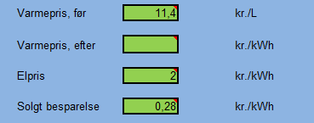
Klassificering af energibesparelser
Intro – små anlæg
Bygningskategori: har betydning for hvilke varmeanlæg (store eller små anlæg), der skal regnes på.
Stamdata
Priser: Varmepris, efter udfyldes, hvis varmekilden skiftes, fx fra olie til træpiller.
Salg af energibesparelser til elselskaberne kan regnes med.

Slide 4
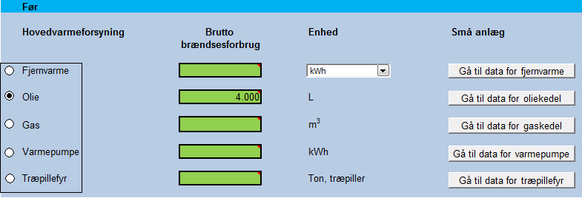
Klassificering af energibesparelser
Intro – små anlæg
Nuværende varmeforbrug

Slide 5
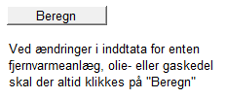
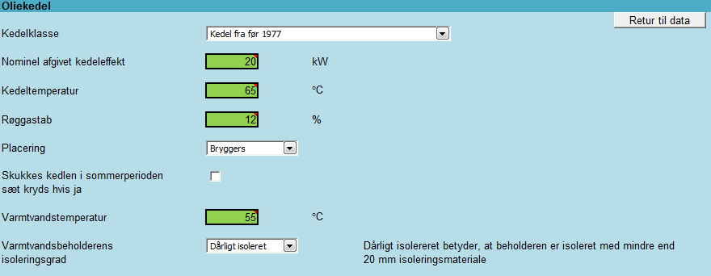
Klassificering af energibesparelser
Intro – små anlæg
Data for oliekedler
Kendes værdierne ikke, kan der anvendes standardværdier!

Slide 6
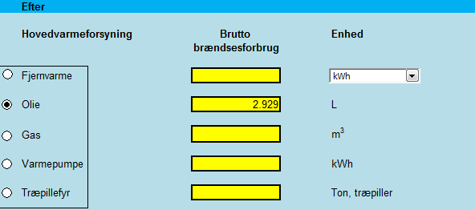
Klassificering af energibesparelser
Intro – små anlæg

Slide 7
Klassificering af energibesparelser
Intro – små anlæg
Resultatet: Besparelse på 1.071 liter olie = 12.211 kr (afrundinger!!).
Salg af energibesparelse: 0,28 kr / kWh = 10.712 * 0,28 kr = 3.000 kr.

Slide 8
Klassificering af energibesparelser
Intro – små anlæg
På baggrund af tilbuddet / investeringen beregnes tilbagebetalingstiden!

Slide 9
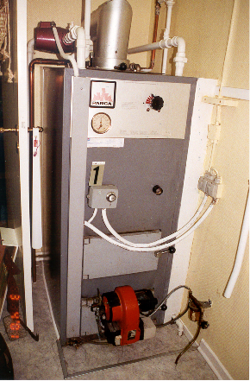
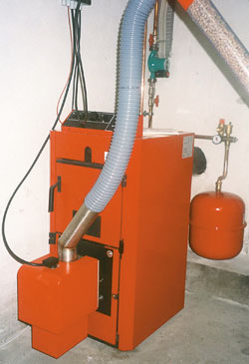
Klassificering af energibesparelser
Intro – små anlæg
Enfamilieshus – udskiftning af ældre oliekedel til et nyt stokerfyr.
Samme udgangspunkt som det tidligere eksempel

Slide 10
Klassificering af energibesparelser
Intro – små anlæg
Enfamilieshus – udskiftning af ældre oliekedel til et nyt stokerfyr.
Samme udgangspunkt som det tidligere eksempel

Slide 11
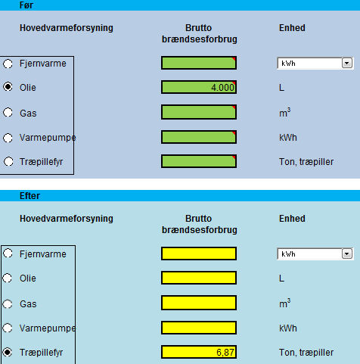
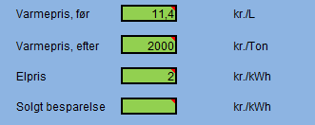
Klassificering af energibesparelser
Intro – små anlæg
HUSK:
I fanebladet for data, skal der ændres i:
Opvarningsform
Pris, efter

Slide 12
Klassificering af energibesparelser
Intro – små anlæg
Resultatet for træpillerne i stedet for olie.
Udgangspunkt: 4.000 liter olie
Resultat: 6.870 kg træpiller
Hver opmærksom på, at besparelsen regnes i forhold til prisen på energi (kWh, liter olie, kg træpiller, mv.). Der tages ikke højde for andre udgifter som fx fast afgift på fjernvarme, skorstensfejer, eftersyn, vedligeholdelse, mv.).

Slide 13
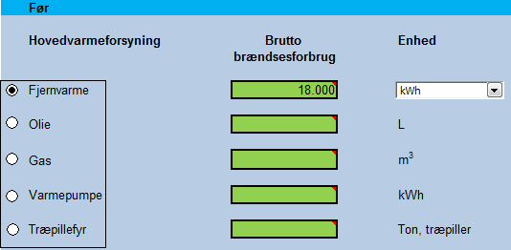
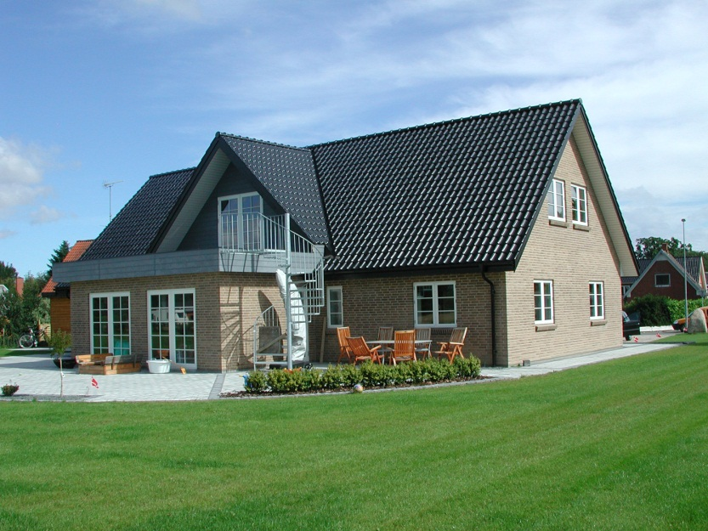
Klassificering af energibesparelser
Intro – små anlæg
Ved fjernvarme kan enheden vælges om kWh (MWh), M³ eller MJ
Forskellige anlæg

Slide 14
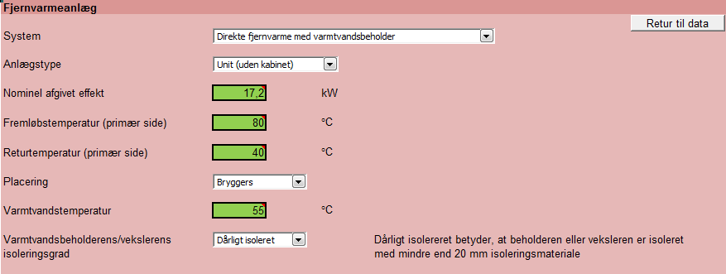
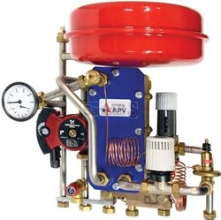
Klassificering af energibesparelser
Intro – små anlæg
6 forskellige systemer og 4 forskellige anlægstyper
Fjernvarme

Slide 15
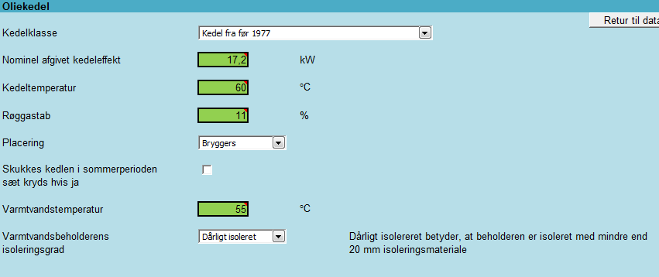
Klassificering af energibesparelser
Intro – små anlæg
Oliekedel

Slide 16
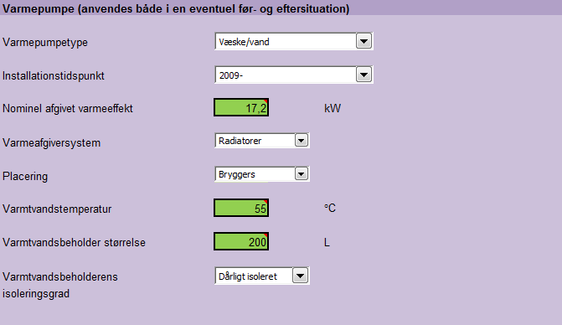
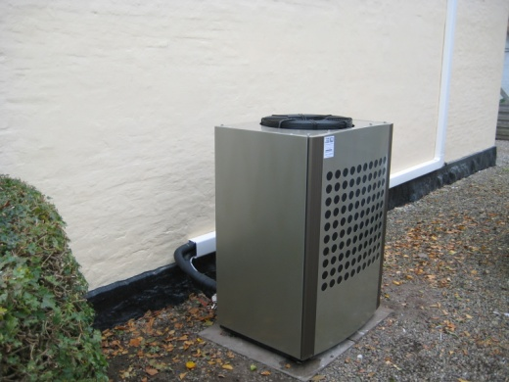
Klassificering af energibesparelser
Intro – små anlæg
Varmepumpe

Slide 17
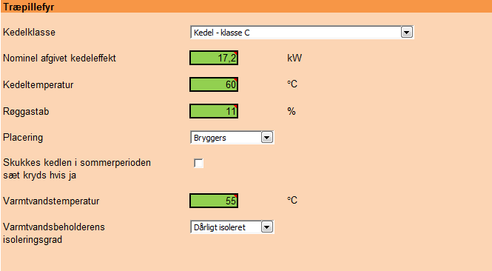
Klassificering af energibesparelser
Intro – små anlæg
Træpillefyr

Slide 18
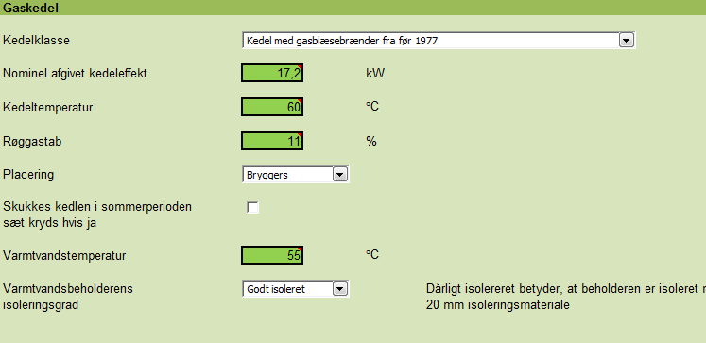
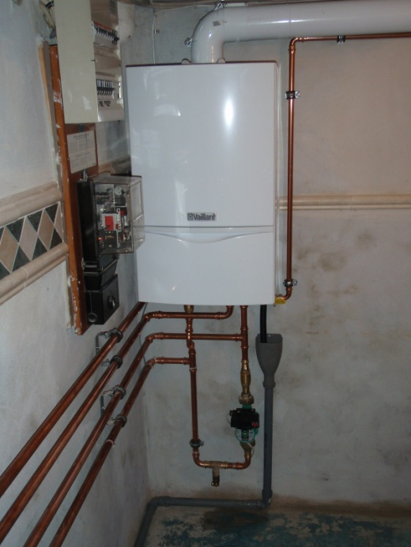
Klassificering af energibesparelser
Intro – små anlæg
Gaskedel

Slide 19
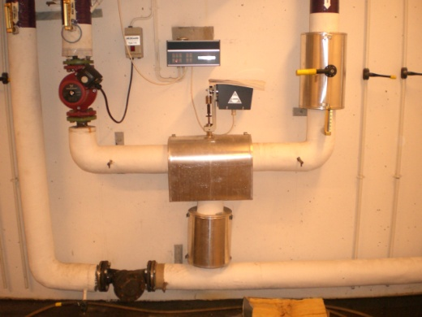
Klassificering af energibesparelser
Intro – varmefordeling, pumpe og styring
Enfamilieshus – med ældre oliekedel.
Samme udgangspunkt som de tidligere eksempler
Hvad vil besparelserne være ved:
Efterisolering varmerør
Etablering af natsænkning
Etablering af udekompensering
Reducering af rumtempertatur
Udskift af ældre cirkulationspumpe

Slide 20
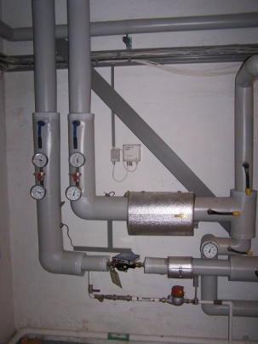
Klassificering af energibesparelser
Intro – Rørsystem
Varmerør:
Placering i skunk med temperatur på 4 ⁰C
15 meter fremløb (temperatur på 65 ⁰C)
15 meter returløb (temperatur på 50 ⁰C)
Nuværende isolering: 10 mm
Efterisolering: 50 mm

Slide 21
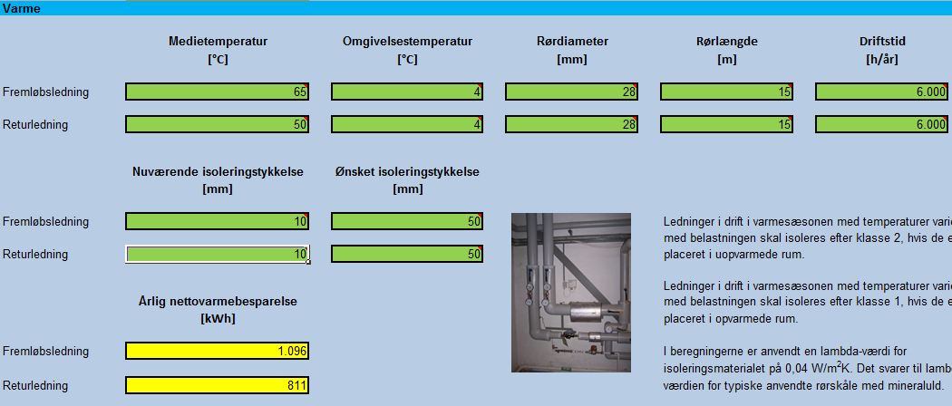
Klassificering af energibesparelser
Intro – Rørsystem

Slide 22
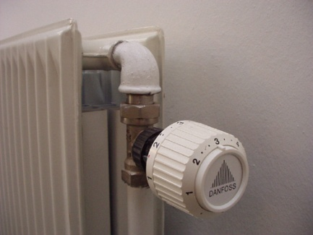
Klassificering af energibesparelser
Intro – Styring
Reducering af rumtemperaturen fra 23 til 21 ⁰C i halvdelen af huset

Slide 23
Klassificering af energibesparelser
Intro – rørsystem og styring
Traditionelt: Tiltag med kort tilbagebetalingstid.
OBS: Alle besparelser beregnes individuelt – det enkelte resultat påvirkes ikke af, om der sker andre ændringer.

Slide 24
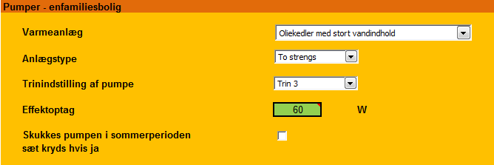
Klassificering af energibesparelser
Intro – cirkulationspumper
Udskift af ældre 3-trin 60 W cirkulationspumpe (står altid på trin 3) med en
El-besparelse
Besparelse ved elpris på 2,00 kr

